Slide 1





Slide 2
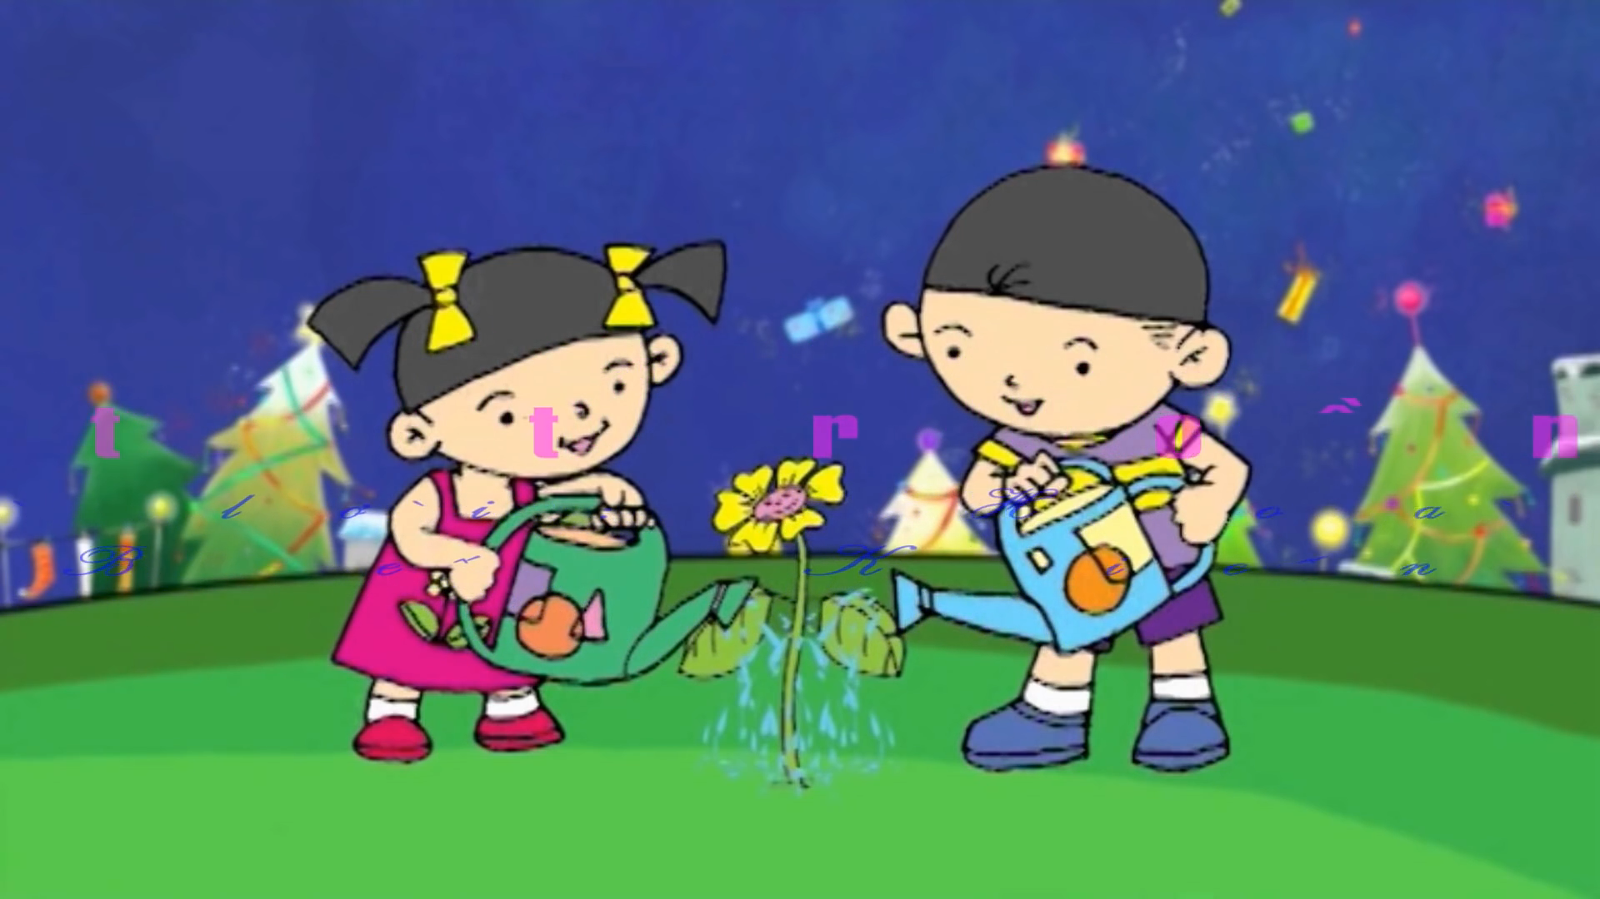

Slide 3



TIẾNG VIỆT
Luyện tập
thuật việc được tham gia( tiếp theo)

Slide 4
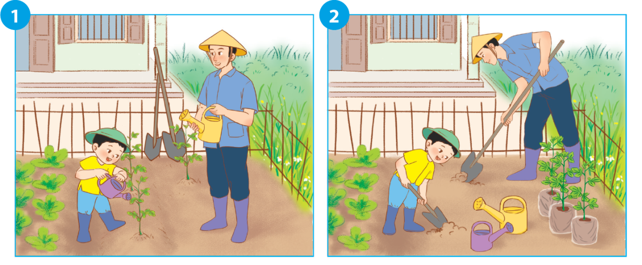
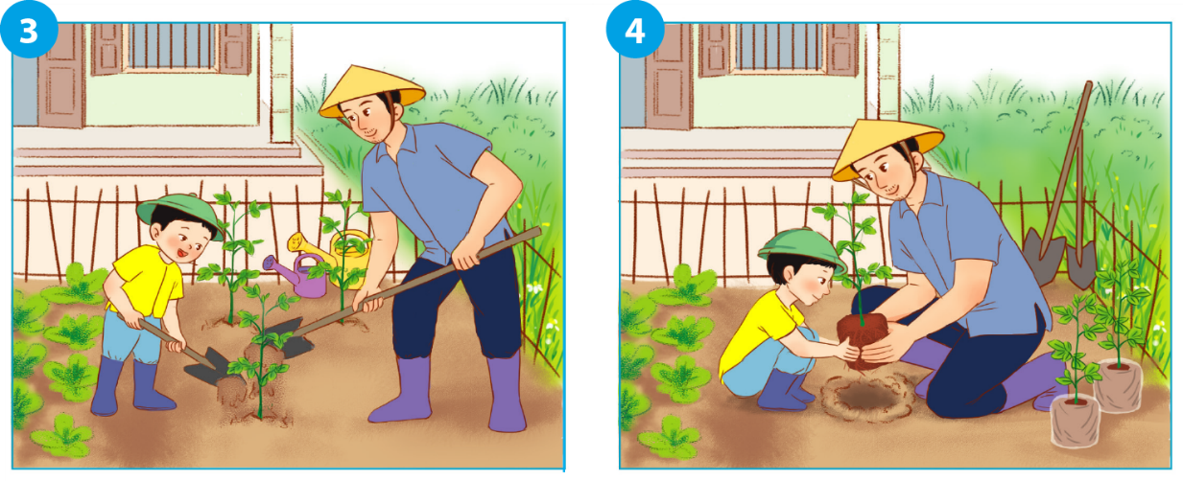





a. Sắp xếp thứ tự tranh phù hợp với các bước trồng cây.

Slide 5





1
2
3
4
Các bước trồng cây.

Slide 6
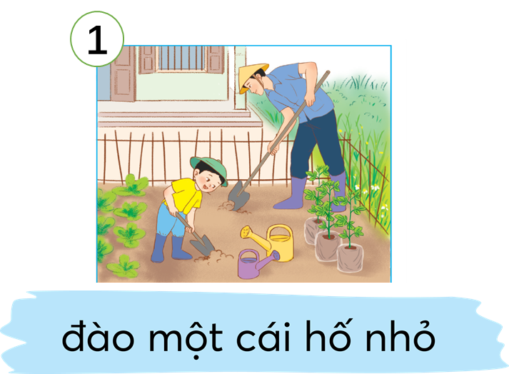
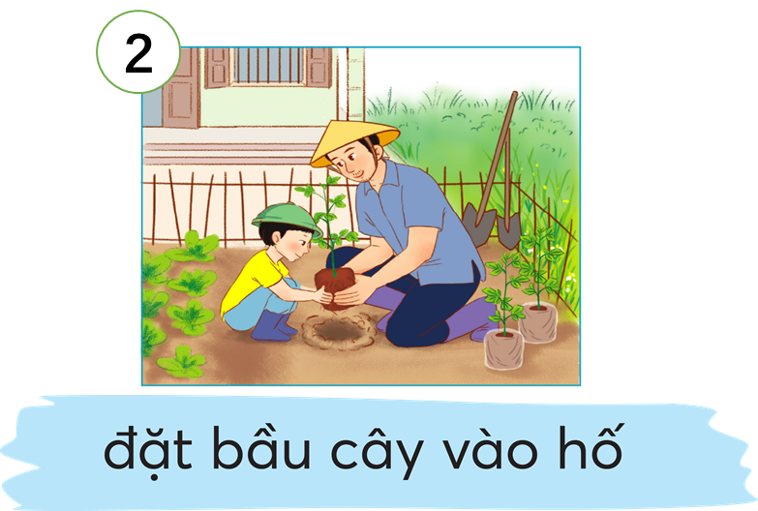
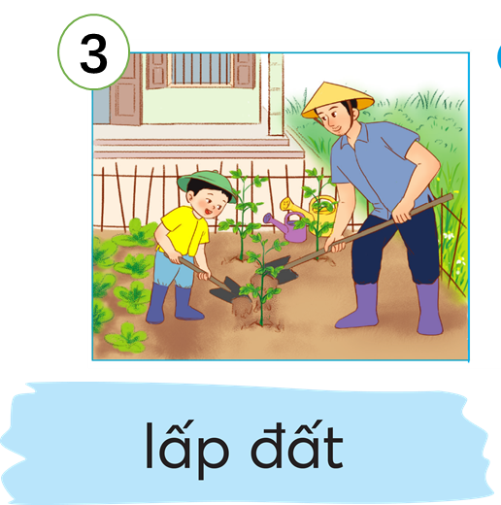
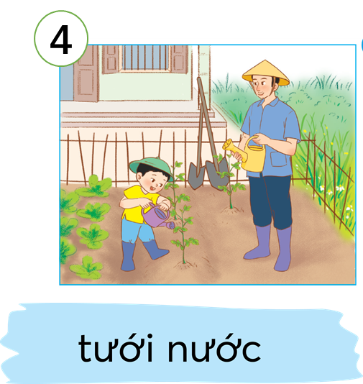
b. Nói nội dung mỗi bức tranh bằng một câu.

Slide 7



TRÒ CHƠI: TRỒNG CÂY XANH

Slide 8














2
1
3
4
Notes:
Bấm lần lượt số 1,2,3,4. Sau đó bấm mũi tên để đến bài học tiếp

Slide 9

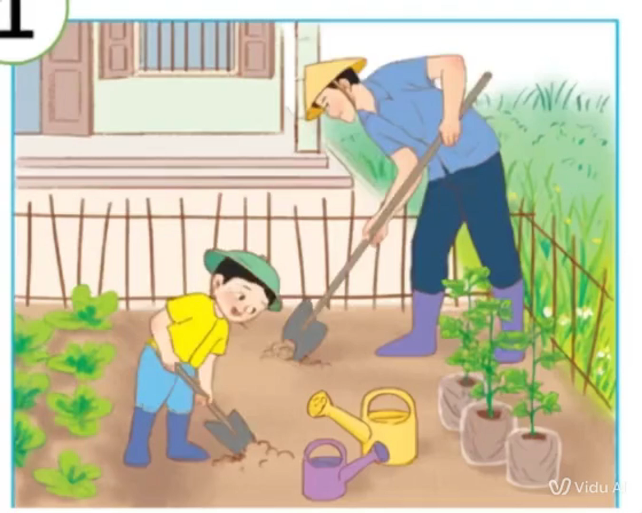

Để trồng cây, đầu tiên chúng ta phải đào một cái hố nhỏ.
Notes:
Bấm mũi tên để quay về

Slide 10

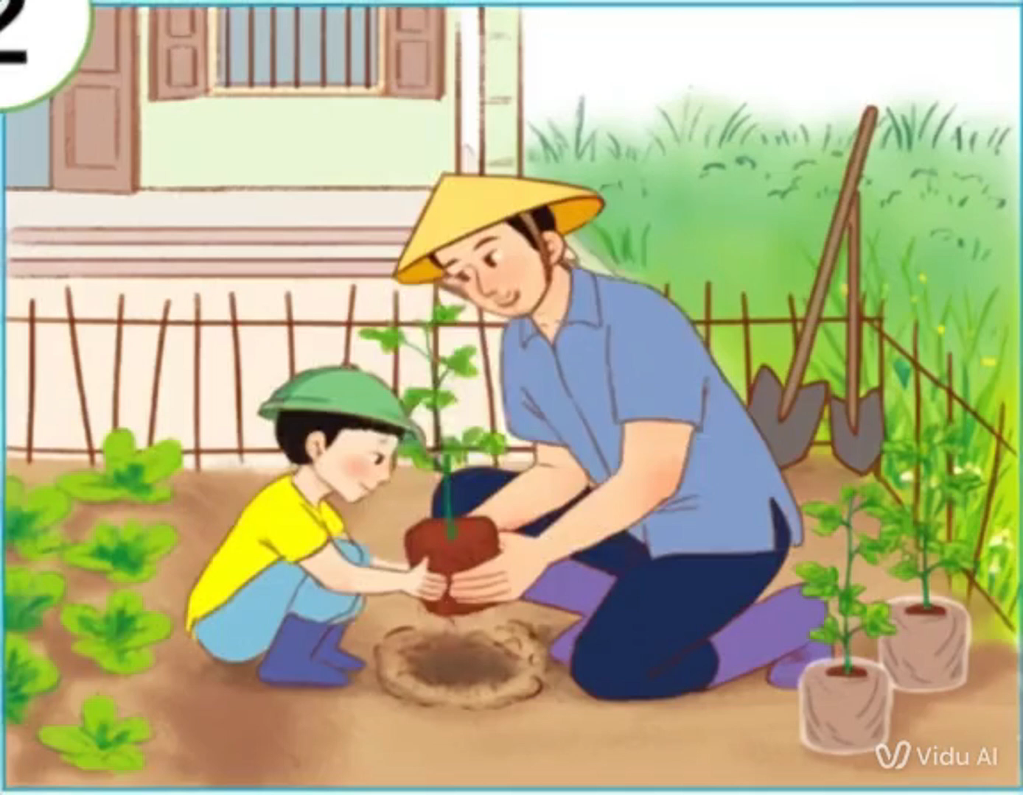

Sau khi đã đào hố, ta đặt bầu cây vào hố.

Slide 11

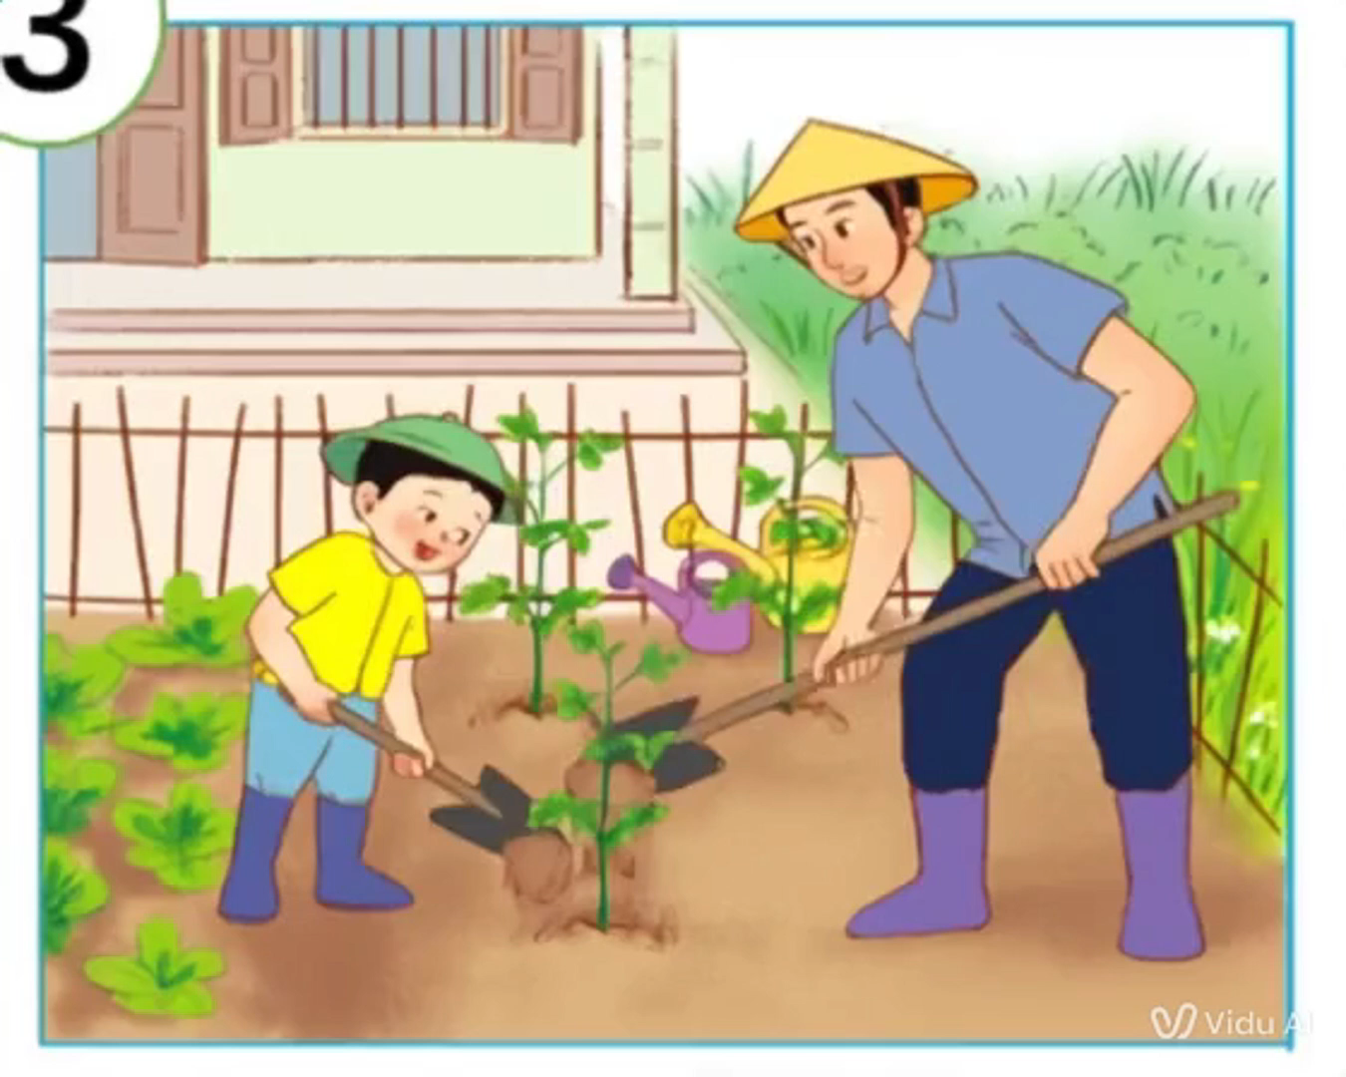

Sau đó, chúng ta lấp đất để cây bám chắc, không bị nghiêng ngả.

Slide 12
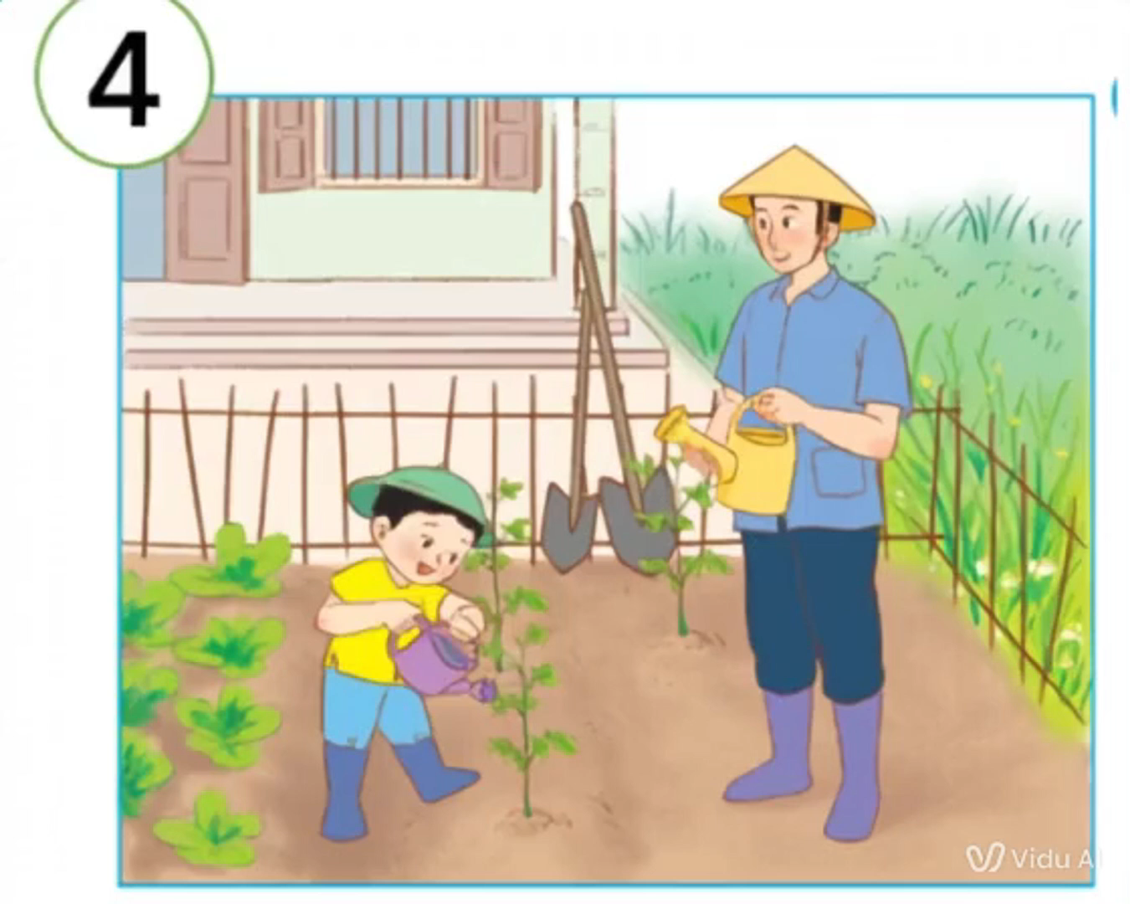

Cuối cùng, ta tưới nước để cây hấp thụ các chất và phát triển.

Slide 13
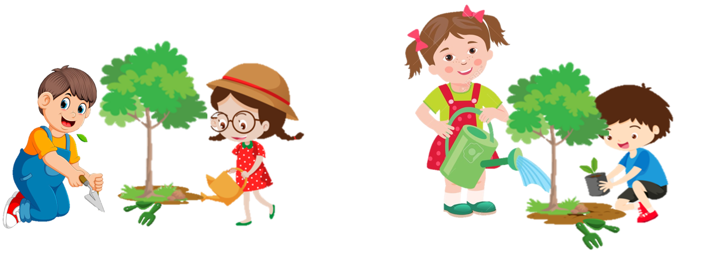
c. Viết 4 – 5 câu thuật lại việc trồng cây.

Slide 14



Slide 15
TIẾNG VIỆT
Tạm biệt
và hẹn gặp lại

